Slide 1
Nghe – viết:
Dòng kinh quê hương
CHÍNH TẢ

Slide 2
MỤC TIÊU BÀI HỌC
01
02
03
04
Hiểu nội dung
bài viết chính tả: Dòng kinh quê hương.
Nghe - viết và trình bày đúng hình thức bài văn xuôi.
Tìm được vần thích hợp điền vào cả ba chỗ trống trong đoạn thơ.
Tìm được các tiếng chứa “ia hoặc iê” thích hợp.

Slide 3

Hoạt động 1
Nghe - viết

Slide 4
DÒNG KINH QUÊ HƯƠNG
Cũng như mọi màu xanh trên khắp đất nước, màu xanh của dòng kinh quê hương gợi lên những điều quen thuộc... Vẫn như có một giọng hò đang ngân lên trong không gian có mùi quả chín, một mái xuồng vừa cập bến có tiếng trẻ reo mừng, và sau lưng tôi, tiếng giã bàng vừa ngưng lại thì một giọng đưa em bỗng cất lên... Dễ thương làm sao giọng đưa em lảnh lót của miền Nam vút lên đưa trẻ thơ vào giấc ngủ, đưa con người vào niềm vui.
Theo Nguyễn Thi

Slide 5
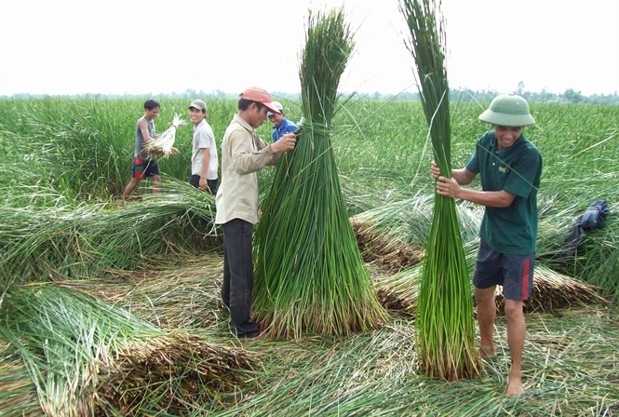
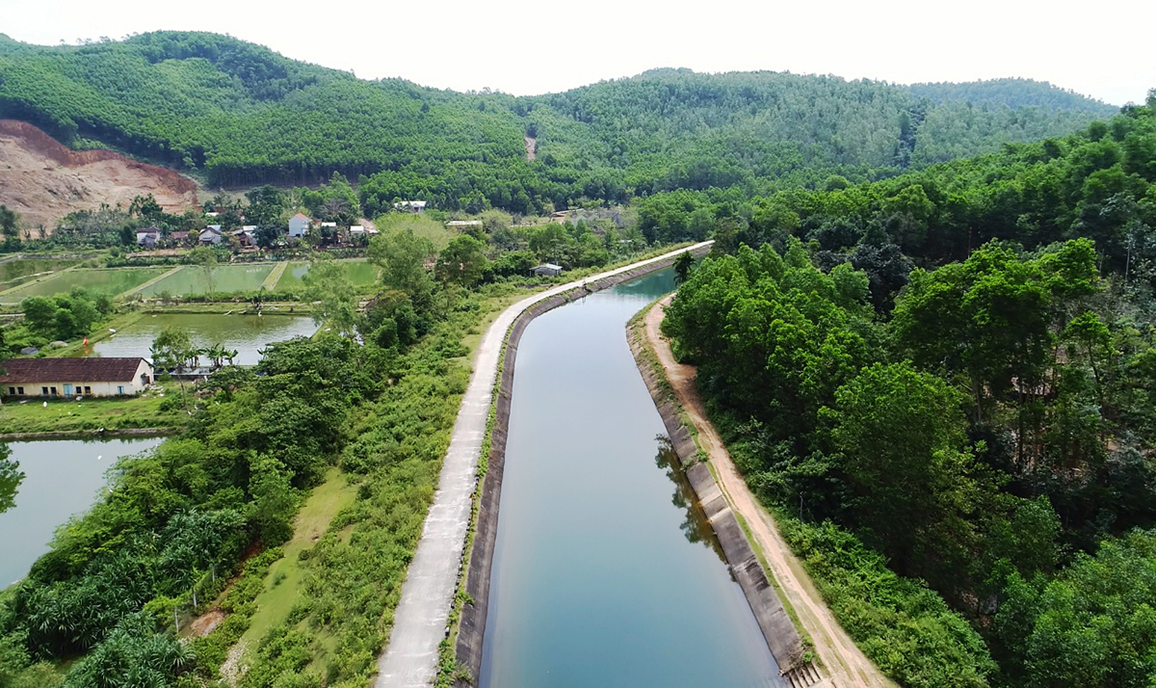
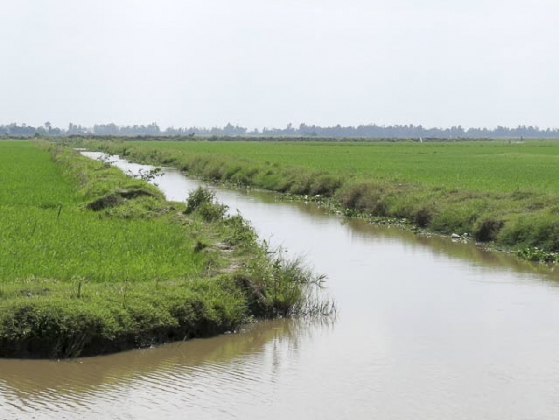
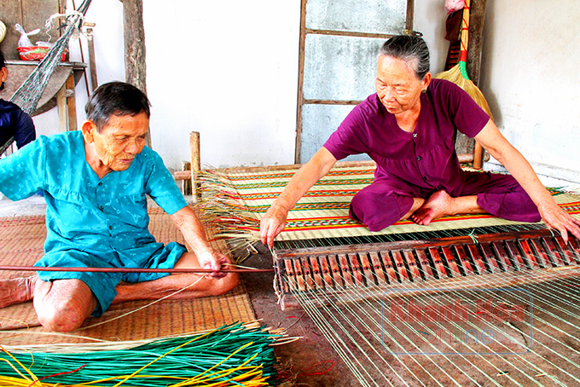
GIẢI NGHĨA TỪ
Kinh (tiếng Nam Bộ): kênh
Bàng (tiếng Nam bộ): cói, loại cỏ cao và thẳng, thân ba cạnh, mọc ở vùng nước lợ, dùng để dệt chiếu, làm đệm…

Slide 6
Những hình ảnh và âm thanh nào cho thấy dòng kinh rất quen thuộc với tác giả?

Slide 7
Những hình ảnh và âm thanh cho thấy dòng kinh rất quen thuộc với tác giả:
- mùi quả chín
- giọng hò
- tiếng trẻ reo mừng
- tiếng giã bàng
- giọng hát đưa em

Slide 8
Luyện viết từ khó
giọng hò
mái xuồng
giã bàng
lảnh lót
1
2
3
4

Slide 9
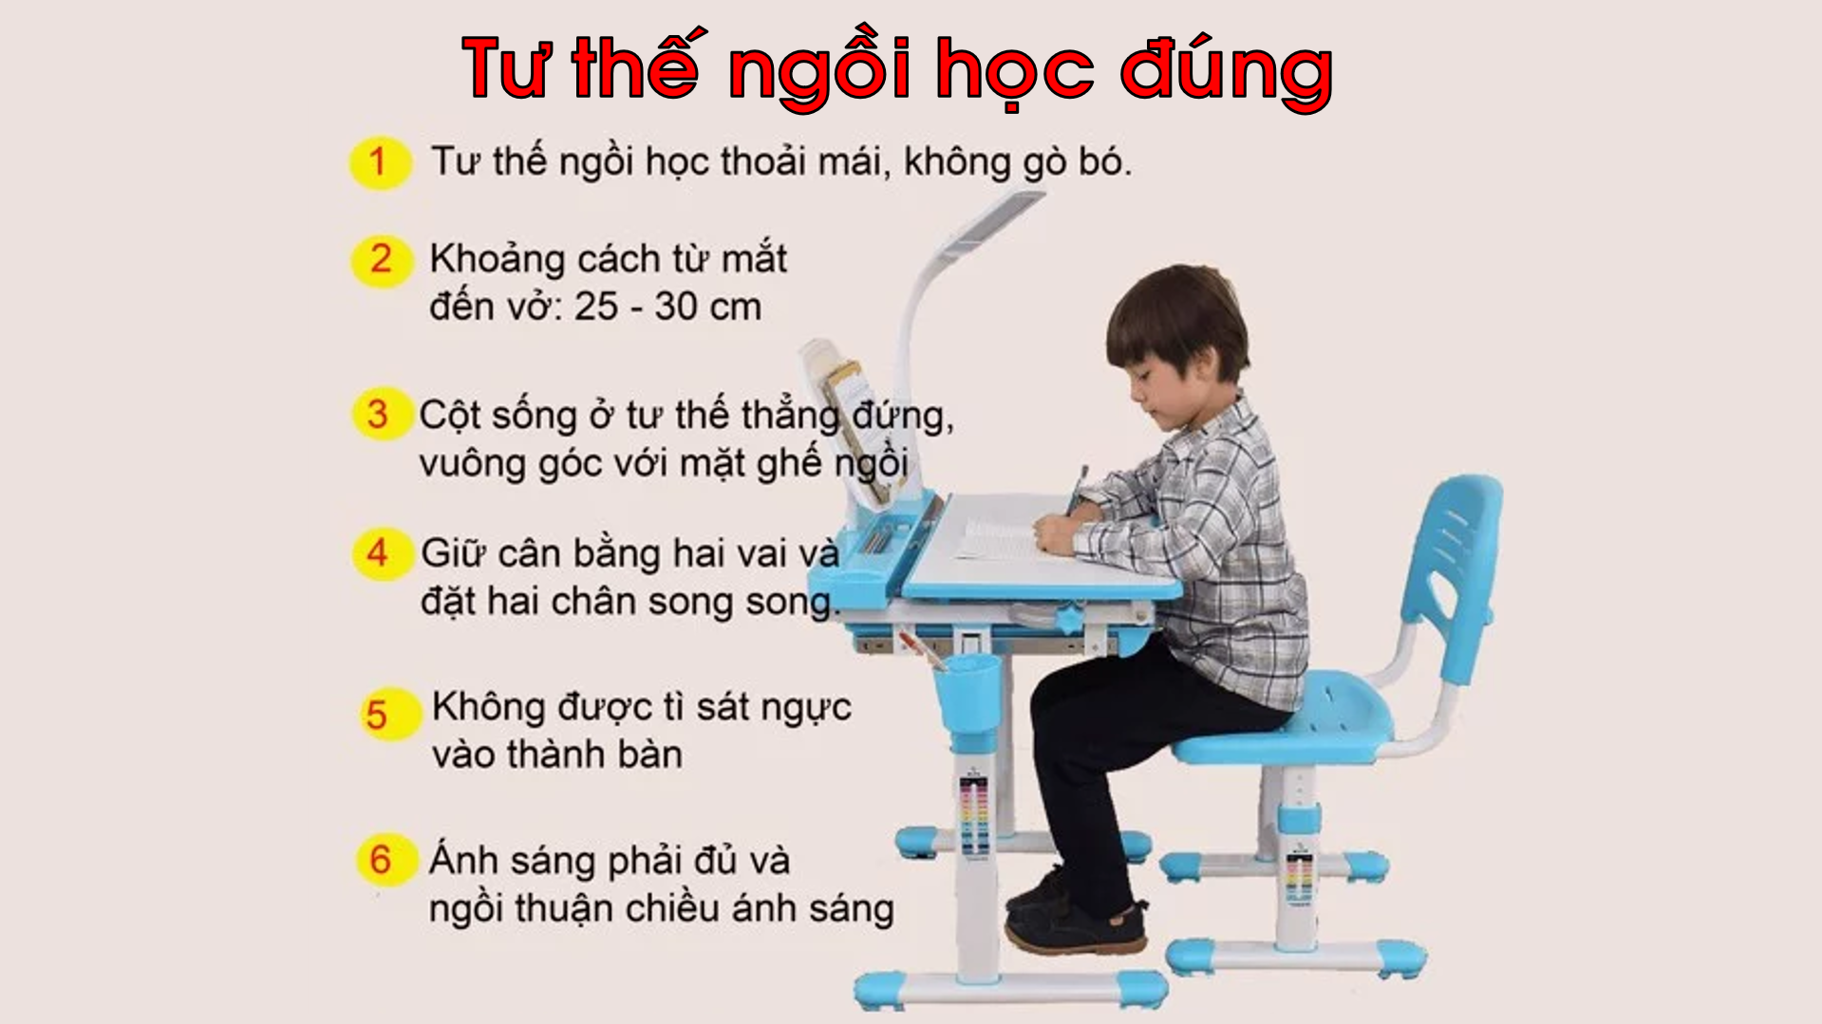

Slide 10

Thứ … ngày … tháng … năm 2023
Chính tả
Dòng kinh quê hương
Lỗ i
Cũng như mọi màu ...
Nguyễn Thi

Slide 11
DÒNG KINH QUÊ HƯƠNG
Cũng như mọi màu xanh trên khắp đất nước, màu xanh của dòng kinh quê hương gợi lên những điều quen thuộc... Vẫn như có một giọng hò đang ngân lên trong không gian có mùi quả chín, một mái xuồng vừa cập bến có tiếng trẻ reo mừng, và sau lưng tôi, tiếng giã bàng vừa ngưng lại thì một giọng đưa em bỗng cất lên... Dễ thương làm sao giọng đưa em lảnh lót của miền Nam vút lên đưa trẻ thơ vào giấc ngủ, đưa con người vào niềm vui.
Theo Nguyễn Thi

Slide 12
BÀI TẬP
CHÍNH TẢ

Slide 13










LÀM SẠCH DÒNG KINH

Slide 14
Điền một vần thích hợp với cả 3 chỗ trống dưới đây:
Chân trâu đốt lửa trên đồng
Rạ rơm thì ít, gió đông thì nh …
Mải mê đuổi một con d …
Củ khoai nướng để cà ch … thành tro.
iều
iều
iều

Slide 16
Điền tiếng có chứa ia hoặc iê thích hợp với mỗi chỗ trống trong các thành ngữ dưới đây :
Đông như .......
kiến

Slide 18
Điền tiếng có chứa ia hoặc iê thích hợp với mỗi chỗ trống trong các thành ngữ dưới đây :
Gan như cóc .......
tía

Slide 20
Điền tiếng có chứa ia hoặc iê thích hợp với mỗi chỗ trống trong các thành ngữ dưới đây :
Ngọt như ....... lùi
mía

Slide 21
DÒNG KINH MÃI XANH

Slide 22
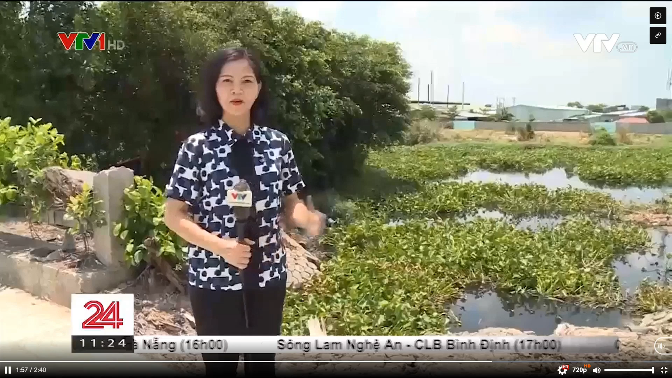
Notes:
TP HCM là nơi có nhiều kênh rạch. Tuy nhiên hiện nay các con kênh tại thành phố đang bị ô nhiễm nặng gây ảnh hưởng lớn đến môi trường sống của chính các bạn cũng như người dân xung quanh. Vậy theo các bạn, người dân thành phố đã chung tay cùng địa phương làm gì để giúp thành phố giảm thiểu sự ô nhiễm này? Câu trả lời sẽ có sau clip dưới đây.

Slide 23
Chúng ta không vứt rác thải xuống dòng kênh; phải bỏ rác ở nơi quy định, thường xuyên nạo vét – vớt rác thải trên những dòng kênh; các nhà máy công nghiệp không được thải các chất thải chưa được xử lý theo quy định ra dòng kênh, dòng sông…
Chúng ta cần làm gì để những dòng kênh luôn sạch, không bị ô nhiễm ?
Notes:
Đó là trách nhiệm và nghĩa vụ của người lớn, vậy còn chúng ta những công dân nhỏ tuổi - theo các bạn chúng ta cần làm gì để giữ gìn kênh rạch sạch sẽ, bảo vệ môi trường sống của chính mình?

Slide 24
CHÚC CÁC BẠN
HỌC TỐT!

